Slide 1
Орос хэл - 7

Slide 2
1-р 7 хоног
ВО ЧТО ты ИГРАЕШЬ?
(Чи юуГААР ТОГЛОДОГ вэ?)

Slide 3
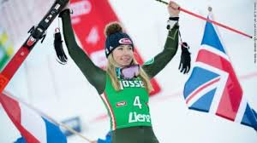
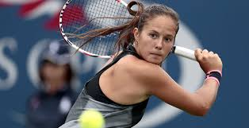
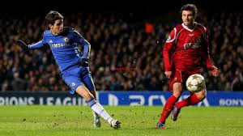
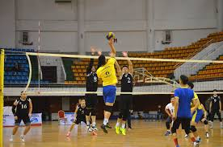
Дараах зургаар өгүүлбэр зохиогоорой.

Slide 4
2-р 7 хоног
“на чём ты играешь?”
Чи ямар хөгжим тоглодог вэ?

Slide 5
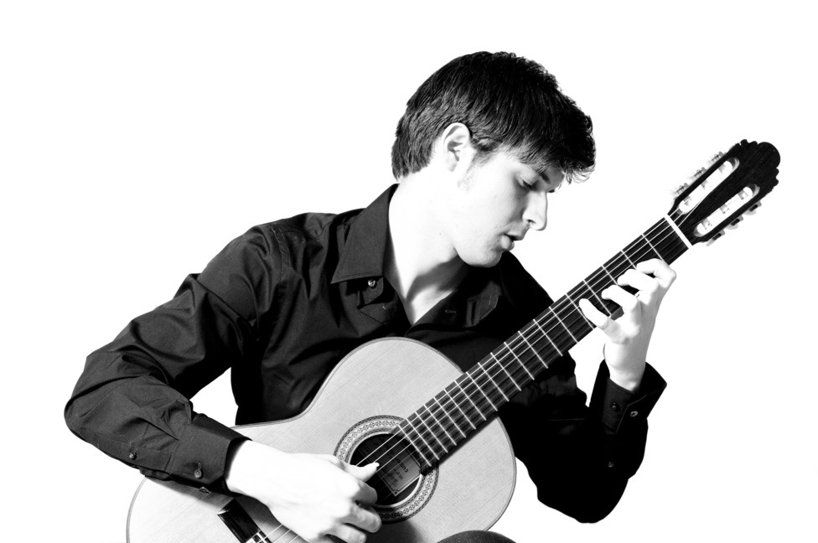
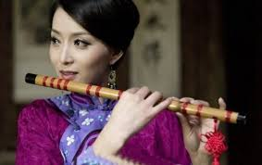
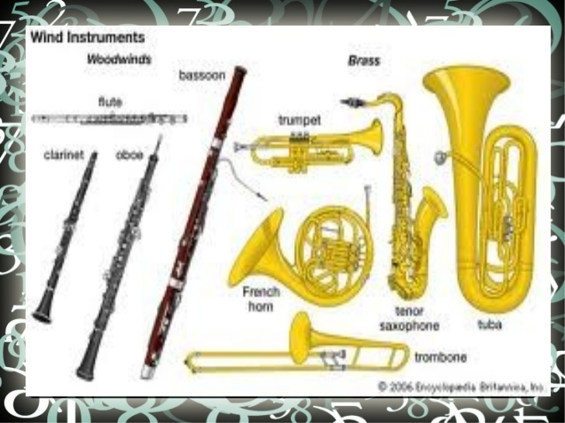
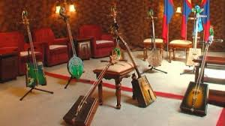
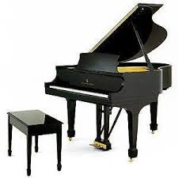
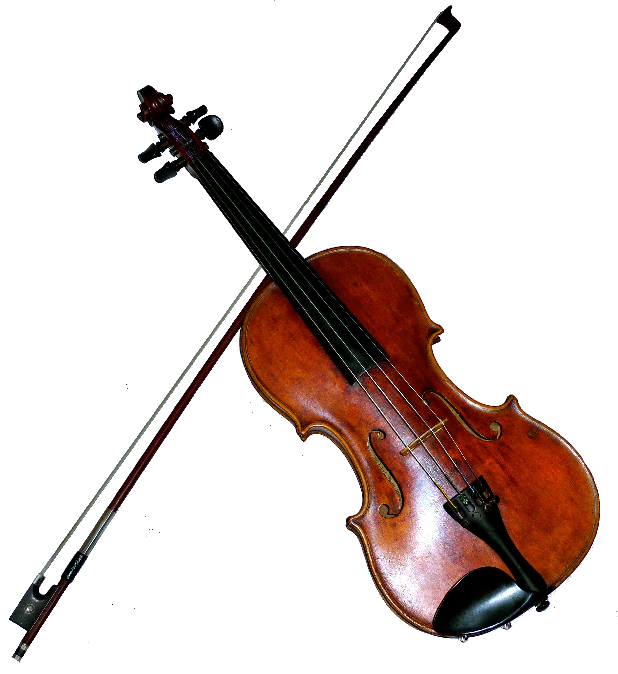
Дараах зургаар өгүүлбэр зохиогоорой.

Slide 6
3-р 7 хоног
“что ты любишь есть?”
Чи юу идэх дуртай вэ?

Slide 7
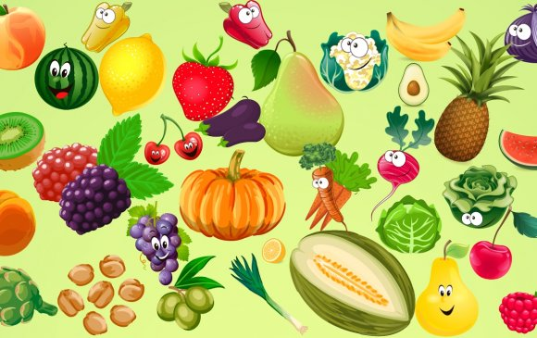
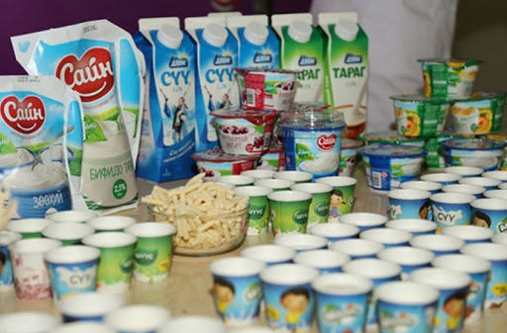
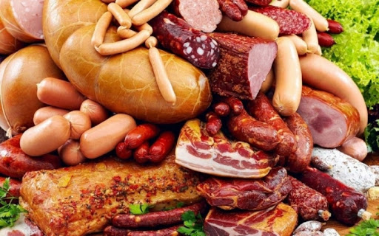
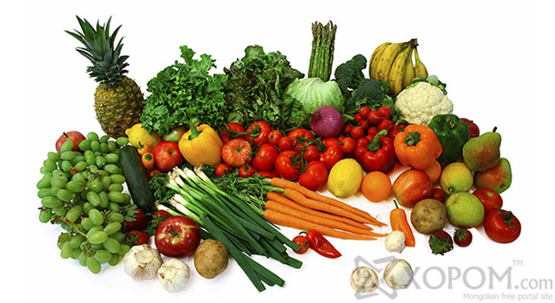
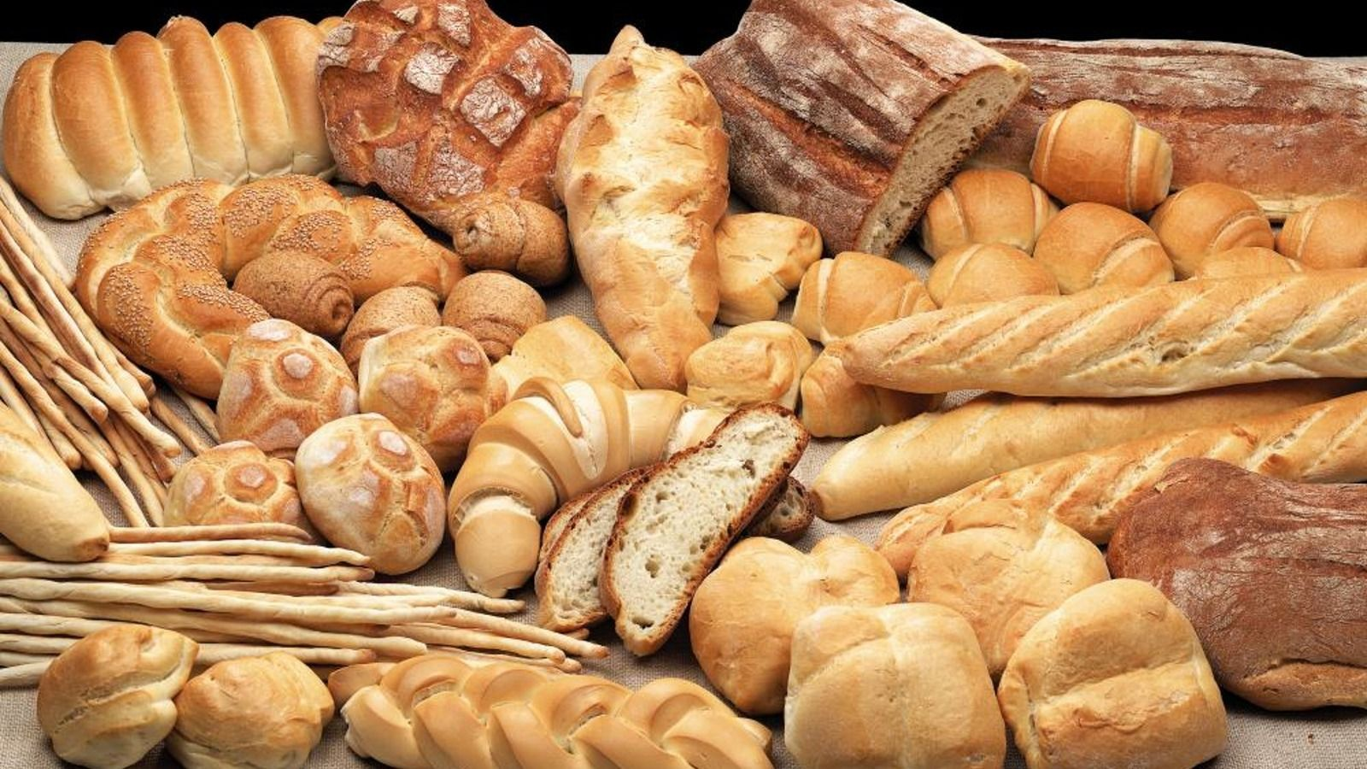
Дараах зургаар өгүүлбэр зохиогоорой.

Slide 8
4-р 7 хоног
Что ты пьёшь?
(Чи юу уудаг вэ?)

Slide 9
ЧАЙ

Slide 10
КОФЕ

Slide 11
МОЛОКО

Slide 12
СОК

Slide 13
ВОДА

Slide 14
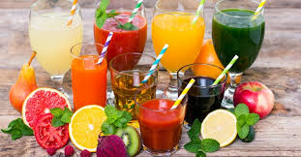
ЧТО ТЫ ЛЮБИШЬ ПИТЬ?
(Чи юу уух дуртай вэ?)

Slide 15
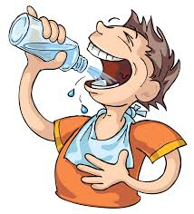
Пить-уух

Slide 16
Пить – что?
Чай
Кофе
Воду
Сок
Молоко

Slide 17
Я - ПЬЮ
ТЫ – ПЬЁШЬ
ОН\А\- ПЬЁТ
МЫ - ПЬЁМ
ВЫ - ПЬЁТЕ
ОНИ - ПЬЮТ

Slide 18
- Что ты пьёшь?
- Я пью чай.
- Что вы пьёте?
- Мы пьём кофе.
- Что пьёт папа?
- Папа пьёт молоко.

Slide 19
Домашнее задание:
Упр-2,3,4,5,7
Стр-76-78

Slide 20
тайлбар
Упр 2 стр 77 – үйл үгийг зөв хувиргаад цэгийн оронд пить үгийг нөхөж бичээрэй
Упр 3 стр 77 – есть, пить хоёр үйл үгийг хувиргаад цэгийн оронд нөхөж бичээрэй
Упр 4 стр 77 – дараах хүүрнэх өгүүлбэрүүдэд асуулт зохиогоорой
Упр 5 стр 78 – дараах харилцан яриаг уншаад өөрийн харилцан яриаг зохиогоорой
Упр 7 стр 78 – үгийн сүлжээг бөглөөрөй

Slide 21
Спасибо за внимание

